Slide 1
États généraux de la sécurité routière Région Wallonie 15 juin 2012
Gestion de la sécurité des infrastructures routières en France
Yves ROBICHON
Mission d'appui du réseau routier national

Slide 2
Les premières démarches
1999 : Le contrôle de sécurité des projets routiers (CSPR)
La circulaire du 18 mai 2001 instaure le CSPR :
– une démarche qualité pour la prise en compte de la sécurité à toutes les étapes du projet ;
– une inspection comprenant un audit de sécurité préalable à la mise en service ;
– des bilans de sécurité après la mise en service (6 mois et 3 ans).

Slide 3
La circulaire de 2008
La circulaire du 7 janvier 2008 sur les modalités d'instruction des opérations d'investissements routiers pérennise ces dispositions :
Des contrôles internes et externes obligatoires ;
Un contrôle extérieur formalisé ;
Une inspection préalable à la mise en service qui s'appuie sur un audit de sécurité ;
Des bilans à 6 mois et 3 ans au titre de la sécurité routière

Slide 4
Pour les autoroutes concédées
La circulaire du 27 octobre 1987 relative à l'établissement des dossiers techniques concernant la construction des autoroutes concédées :
Une inspection de sécurité 2 mois avant la mise en service
La conférence de sécurité (SDIS – Services hospitaliers – Forces de l'ordre...)
L'inspection de sécurité quelques jours avant la mise en service
Bilan de sécurité

Slide 5
La Directive 2008/96/CE du Parlement Européen du 19 novembre 2008
Concerne la gestion de la sécurité routière
Sur le réseau routier transeuropéen (appliquée en France sur tout le RRN, concédé ou non, selon le décret du 11 mars 2011)
Pour les projets de voies nouvelles ou modifications substantielles
Cinq lignes directrices
Des échéances

Slide 6
La Directive 2008/96/CE du Parlement Européen La transposition des lignes directrices
Évaluation des incidences
Audits de sécurité routière à tous les niveaux depuis la conception et jusqu'au début de l'exploitation
Classification et gestion de la sécurité sur le réseau en exploitation (Démarche SURE)
Inspections de sécurité (ISRI)
Gestion des données (Fichiers BAAC)

Slide 7
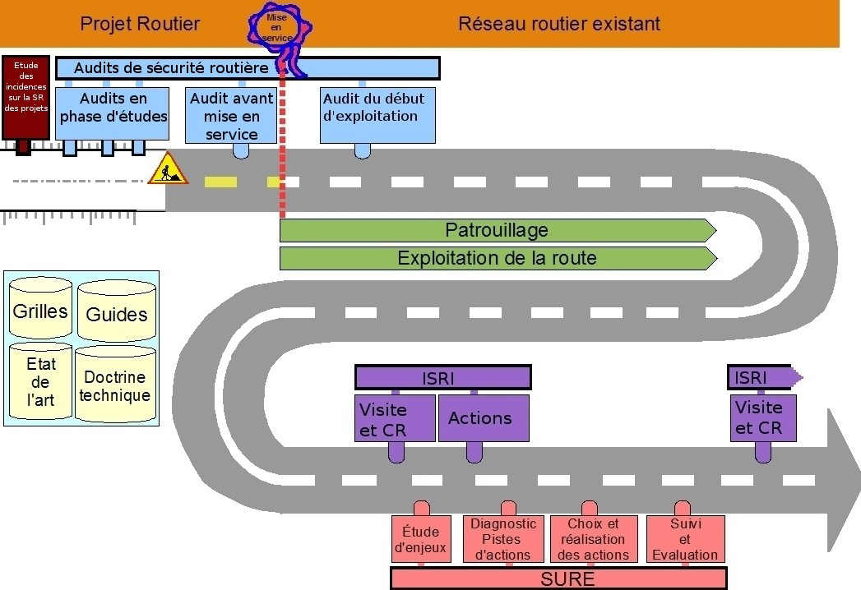
Les 4 démarches globales
5

Slide 8
Les textes français de transposition
Loi du 5 janvier 2011
Décret n° 2011-262 du 11 mars 2011 (décrit les procédures de gestion de la sécurité routière)
Décret n° 2011-718 du 23 juin 2011 (définit les conditions d'aptitude des auditeurs)
Arrêté du 15 décembre 2011 relatif à la gestion de la sécurité des infrastructures
Arrêté du 15 décembre 2011 relatif à l'aptitude des auditeurs de sécurité routière
Le guide des audits de sécurité routière (avril 2012)
Circulaire du 13 avril 2012 portant instruction pour la mise en œuvre des audits

Slide 9
Audits de sécurité routière (Conforme à la DE – art 4 :"Audits de sécurité routière pour les projets d'infrastructure")
Trois niveaux d'audits et de qualification d'auditeurs
Phase de conception et phase de conception détaillée
Phase préalable à la mise en service
Phase du début de l'exploitation

Slide 10
Les auditeurs :
Ils ont une connaissance initiale et suivent une formation décrite dans le guide des audits
Ils sont détenteurs d'un certificat d'aptitude valable 5 années
Des certificats adaptés à chacune des trois phases
Un guide méthodologique édité par le Sétra
Des référentiels et des fiches techniques

Slide 11
Les auditeurs en 2012

Slide 12
Le guide des audits de sécurité routière
Chap 1 : Objet, définitions, champ d'application
Chap 2 : Formation et désignation des auditeurs
Chap 3 : Audits de sécurité au stade des études
Chap 4 : Audits de sécurité au stade préalable à la mise en service
Chap 5 : Audits de sécurité au stade du début de l'exploitation
Annexes :
Référentiels du domaine des études de conception
Référentiels du domaine préalable à la MES
Référentiel du domaine du début de l'exploitation

Slide 14
La circulaire du 13 avril 2012
Destinée aux maîtres d'ouvrage et aux maîtres d’œuvre
Elle cite les textes qui découlent de la Directive Européenne
Elle diffuse le guide des audits de sécurité routière
Elle fixe les échéances :
Audits études : opérations non approuvées au 15/12/2011 (phase transitoire jusqu'au 15/12/2013)
Autres étapes : dès parution de la circulaire
Application complète : 31/12/2013

Slide 15
Sécurité des Usagers sur les Routes Existantes (démarche SURE) (Conforme à la DE – art 5 :"Classification et gestion de la sécurité sur le réseau existant")
Objectif : Démarche d'amélioration de la sécurité routière visant à requalifier d'une manière cohérente les sections d'itinéraires à plus forts enjeux.
L'étude d'enjeux :
Sectionnement du réseau
Calcul du gain de sécurité
Hiérarchisation des itinéraires
Le diagnostic de l'itinéraire :
Identifier les éléments d'infrastructure qui ont une part de responsabilité

Slide 16
SURE
L'élaboration d'un plan d'actions :
Définir des objectifs de sécurité
Proposer des aménagements
La réalisation des actions et l'évaluation :
Suivi des travaux et mise en place d'un système de recueil des données (trafic, accidents)
Les outils :
Des guides techniques édités en 2006 et 2007
Les fichiers des trafics et des accidents

Slide 17
Les Inspections de Sécurité Routière des Itinéraires (ISRI) (Conforme à la DE – art 6 : "Inspections de sécurité")
But : Repérer les anomalies ayant un lien avec la sécurité routière et prévenir les accidents, par des visites systématiques et périodiques
Réseau : Tout le réseau routier national, concédé (8 000 km) et non concédé (12 000 km)
Inspecteurs : Par des inspecteurs formés à détecter les anomalies – actuellement 130 inspecteurs agents du ministère et des sociétés d'autoroute

Slide 18
ISRI
Outils :
Un guide des ISRI et un rapport-type
Un matériel adapté : l'ISRI'Cam
Organisation :
Fréquence : 1/3 du réseau tous les 3 ans
Première année en 2009
Des tronçons de 120 km sur réseau de type autoroutier et 80 km sur le reste du réseau
Inspection commandée par le gestionnaire
Rapport d'inspection
Mesures de sécurisation mises en œuvre par le gestionnaire

Slide 19
Merci
de votre
attention

